Slide 1
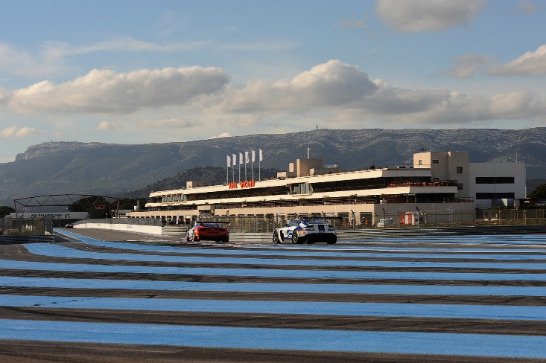
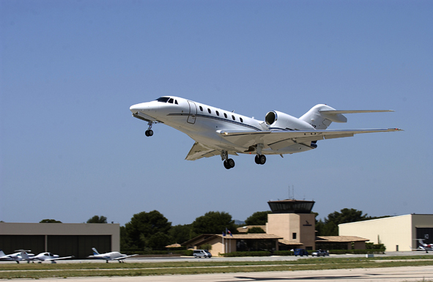
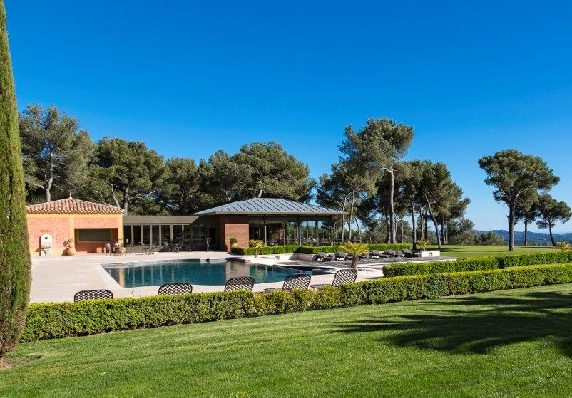
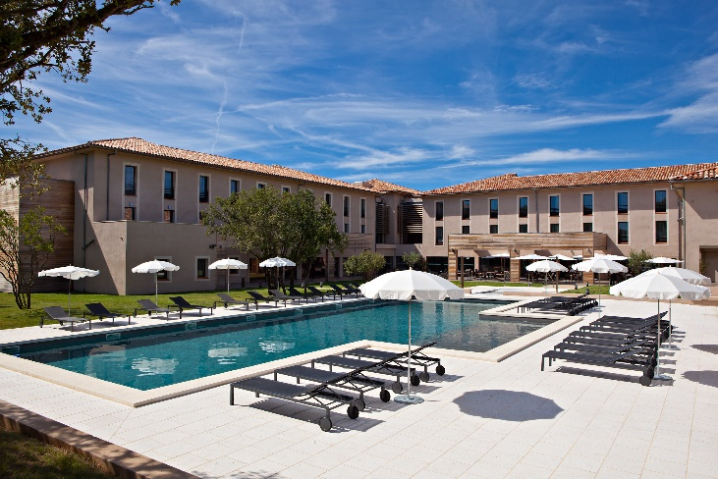
Destination Castellet

Slide 2
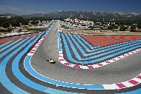
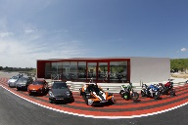
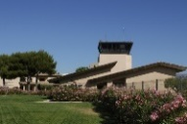
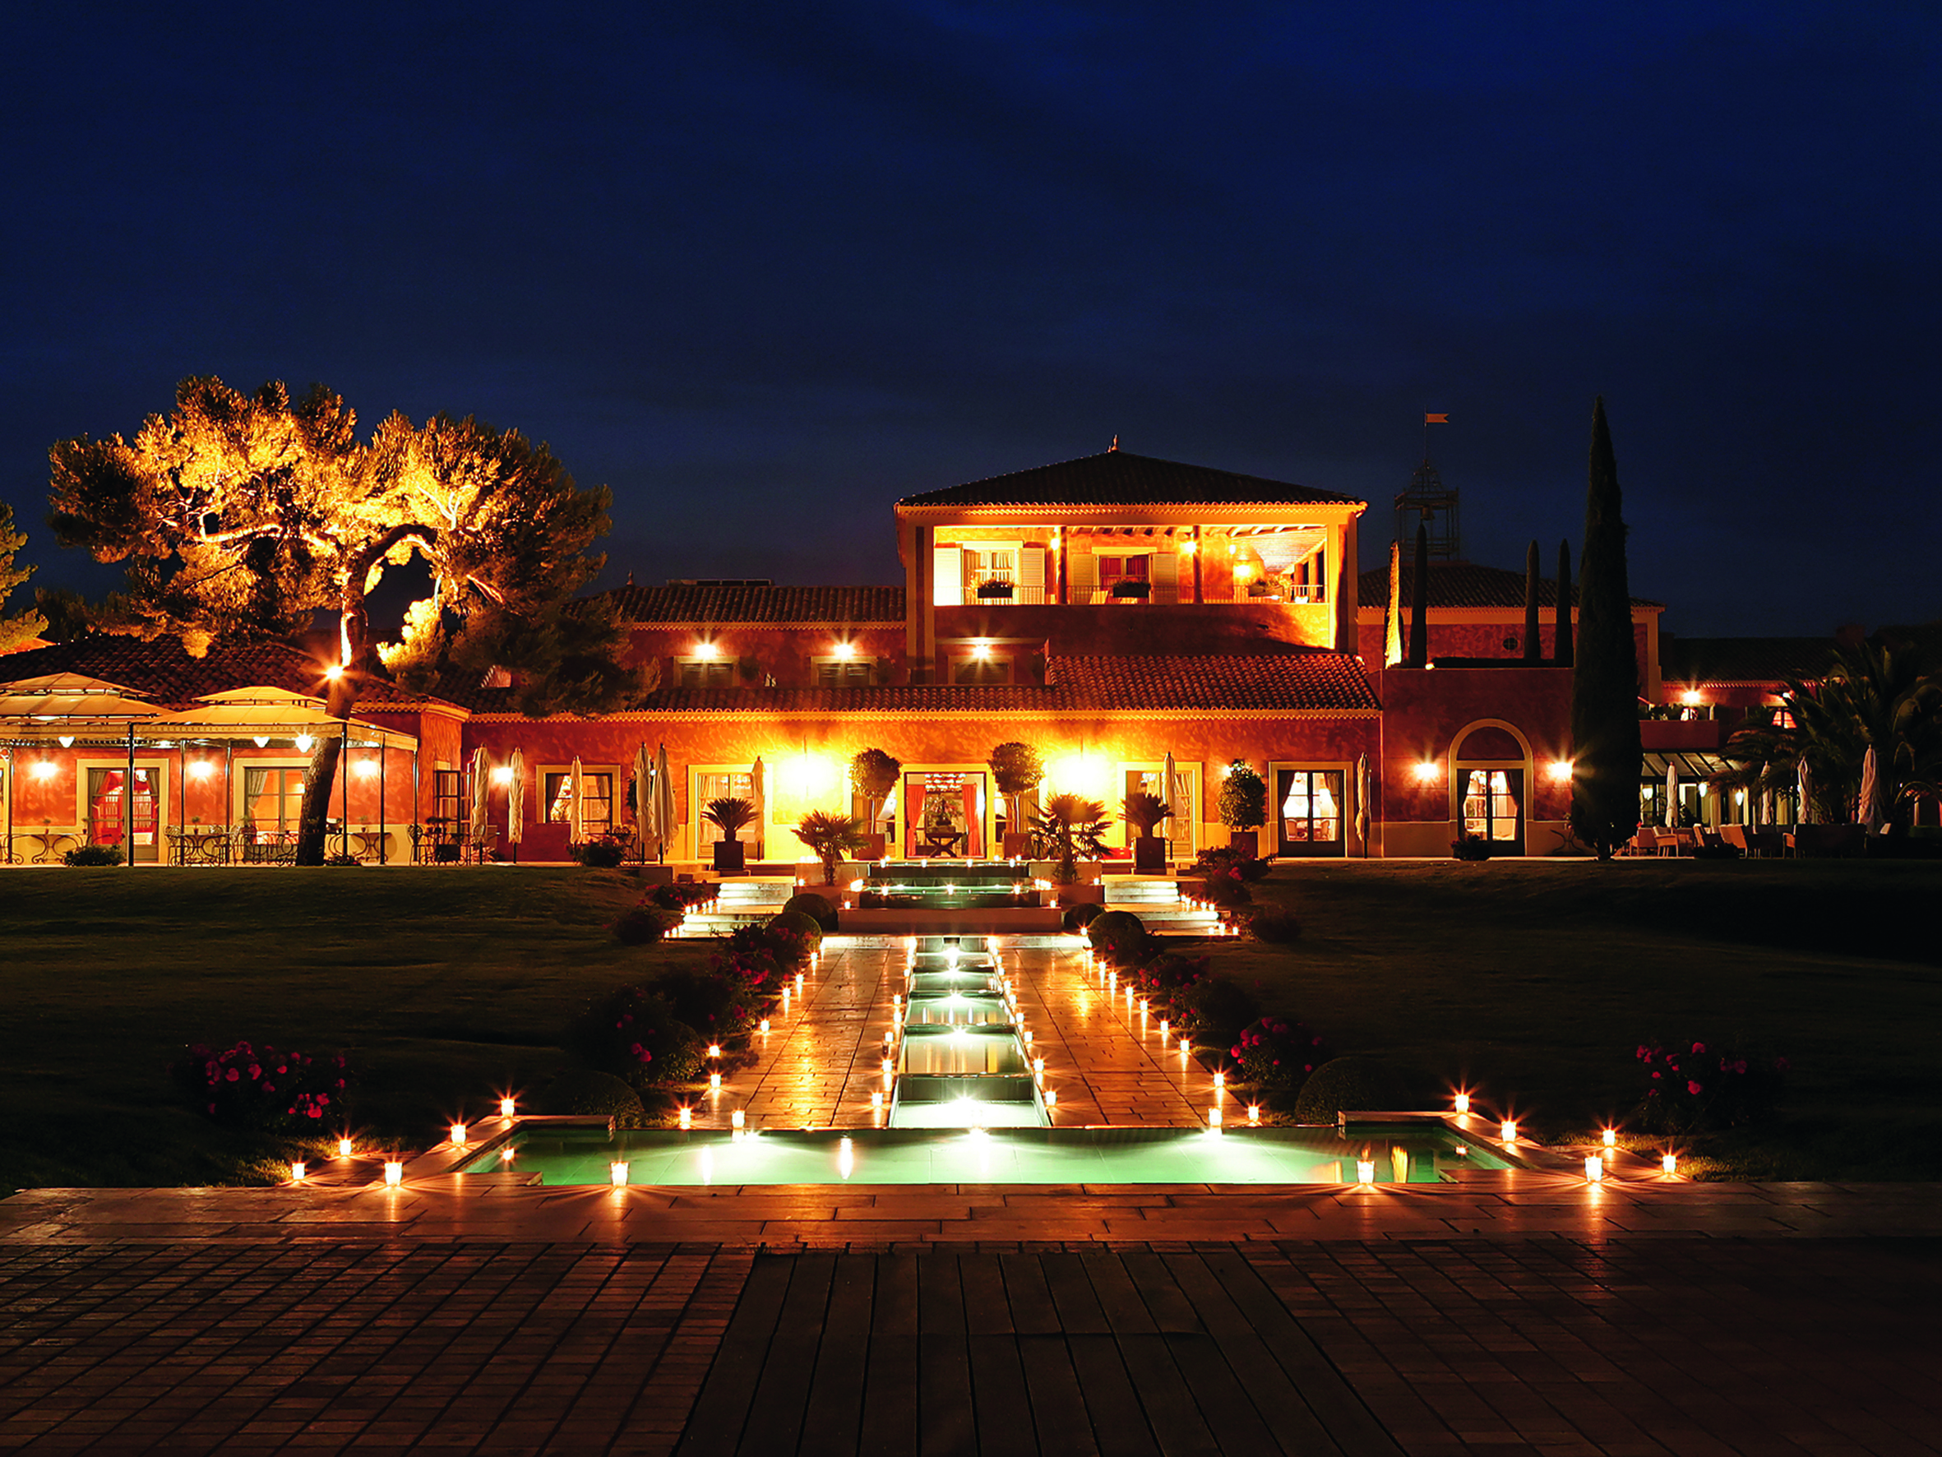
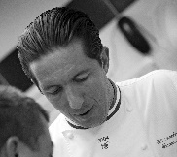
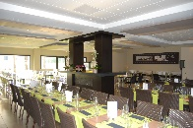
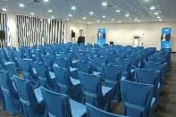
Destination Castellet
Un circuit international grade 1 FIA avec 167 solutions de piste
Un circuit école, une piste de glisse et une piste 4X4
Une piste de karting loisirs et compétition homologuée FFSA
Un aéroport international privé ouvert 24h/24 et 7j/7
Un hôtel 5***** Relais & Châteaux de 42 chambres et suites
Un restaurant gastronomique « Le MonteCristo » doublement étoilé au Guide Michelin avec le Chef Christophe Bacquié
Un hôtel 3*** de 116 chambres et 1 suite, idéal pour l’accueil de groupes et de séminaires
Cinq restaurants: le MonteCristo, le San Felice, le Pitlane, le Panoramic Club et le High Speed Club
Des salles de séminaires et de nombreux espaces événementiels
50 M€ sur la région
Un environnement exclusif et des services sur-mesure

Slide 3
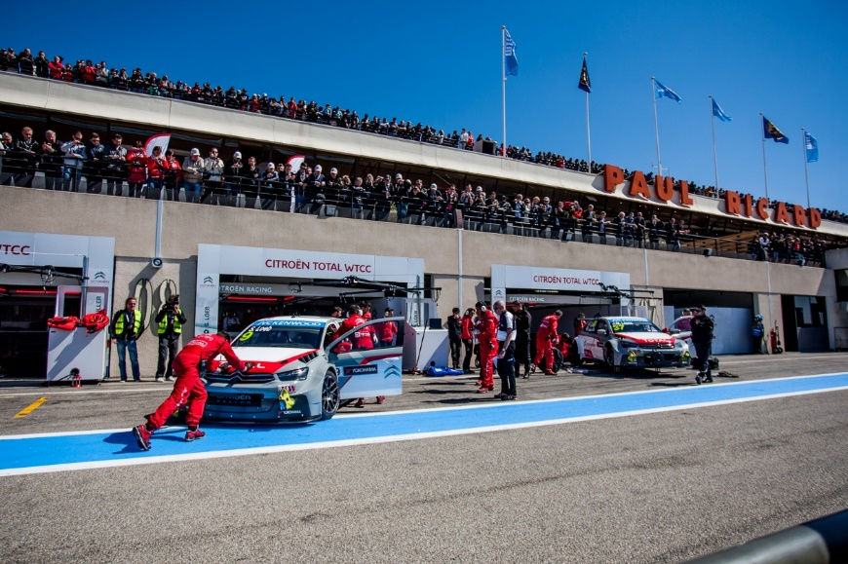
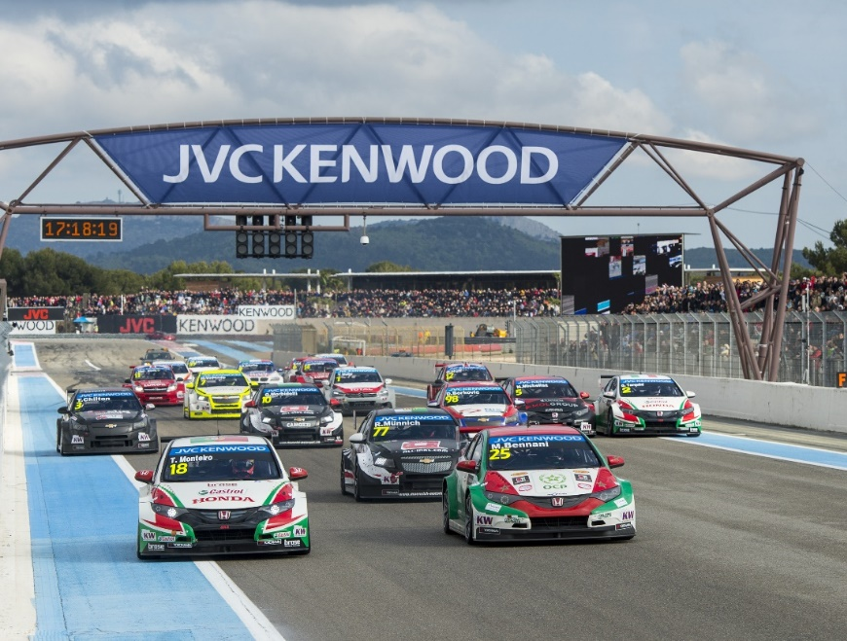
Circuit Paul Ricard
Spécificités techniques
Caractéristiques
Concept de Blue Line, run-off en asphalte.
Barrières TecPro pour remplacer les anciens murs de pneus.
Système d’arrosage automatique de la piste pour les tests.
32 caméras de surveillance pilotées depuis une salle vidéo.
Une solution de gestion de piste entièrement informatisée.
38 feux de signalisation.
Chronométrage.
Système de TV interne.
Piste principale
Circuit principal 5,8 km
(167 solutions de pistes)
Driving Center 1,6 km
Karting 0,9 km
Piste 4x4
Piste de glisse
Stations Service
Salles pour événementiel
(séminaires, lancement de produits, shooting, etc)
Grand Prix Hall
(vue sur piste, restaurant, séminaires)
Superficies
Bâties 25 300 m²
Terrains 156 ha

Slide 4
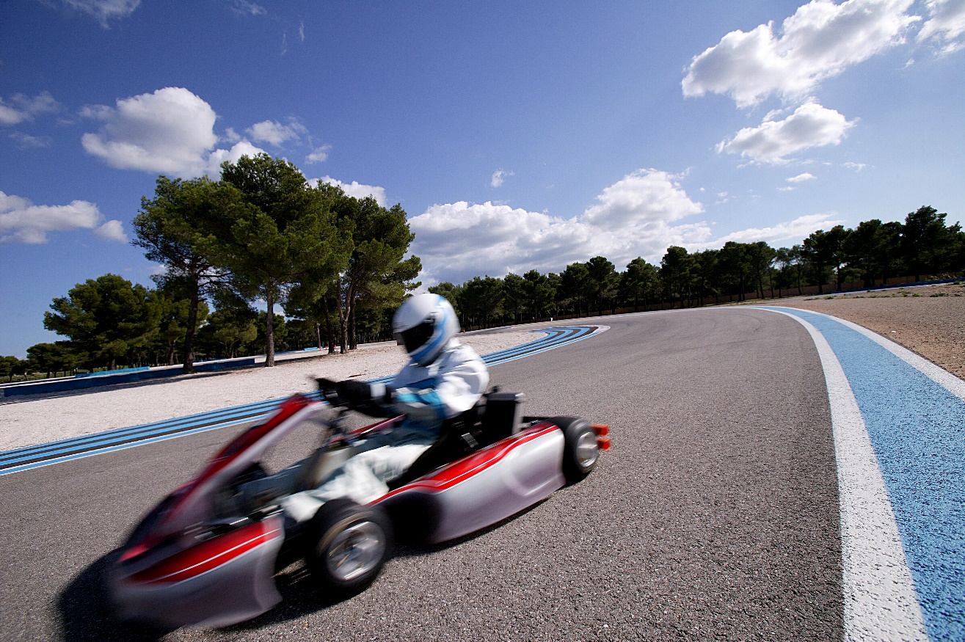
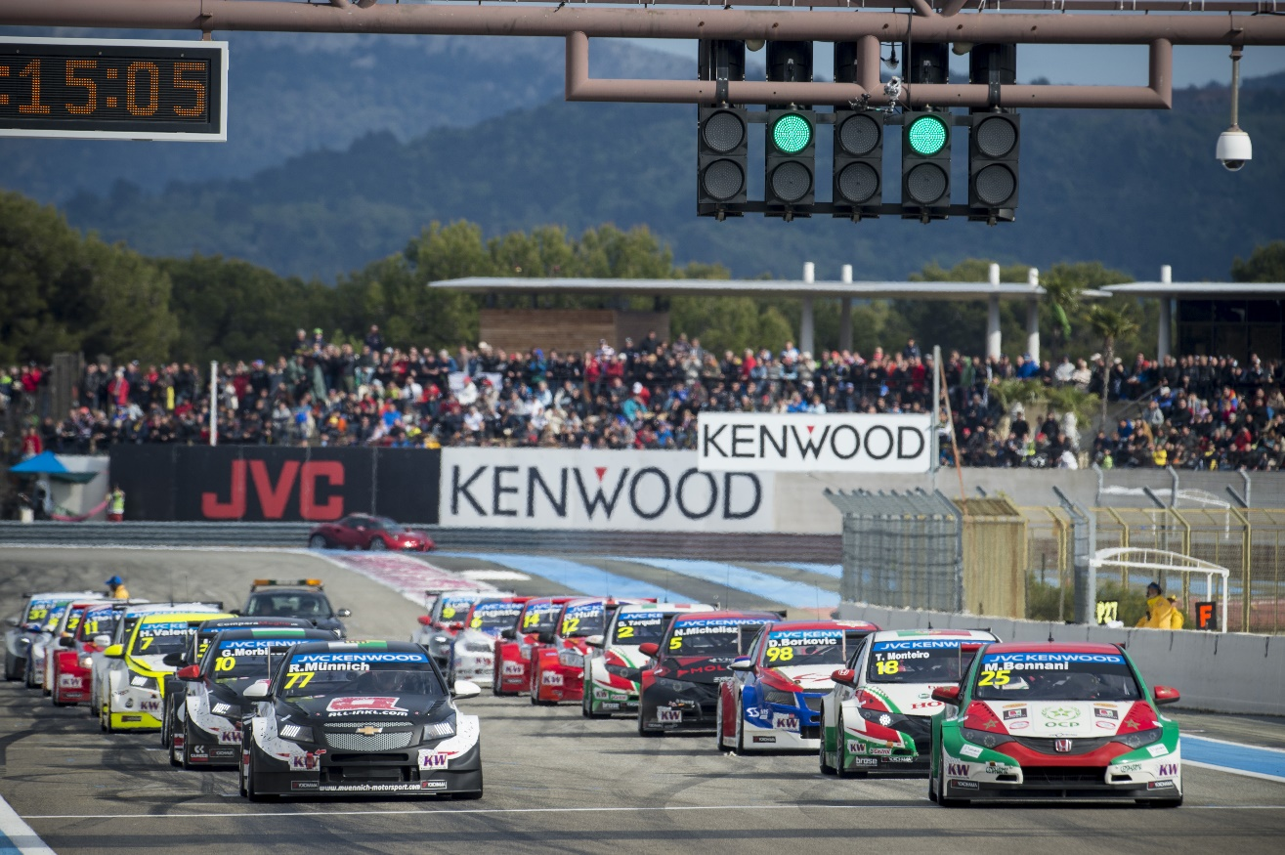
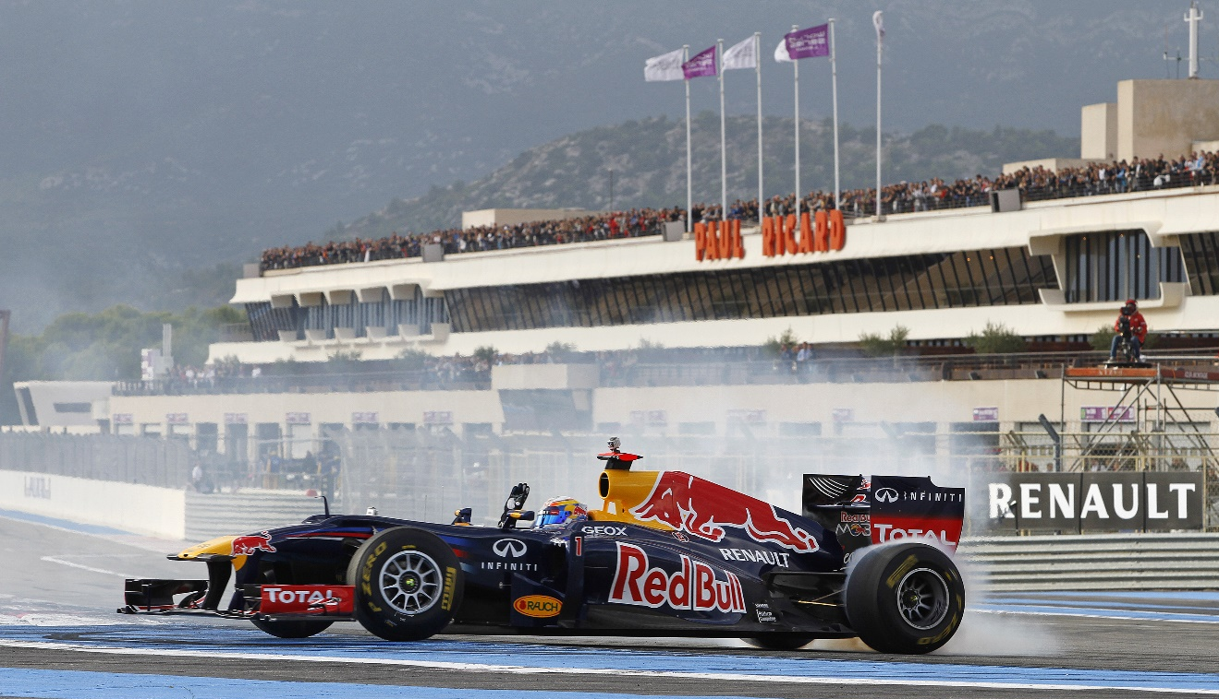
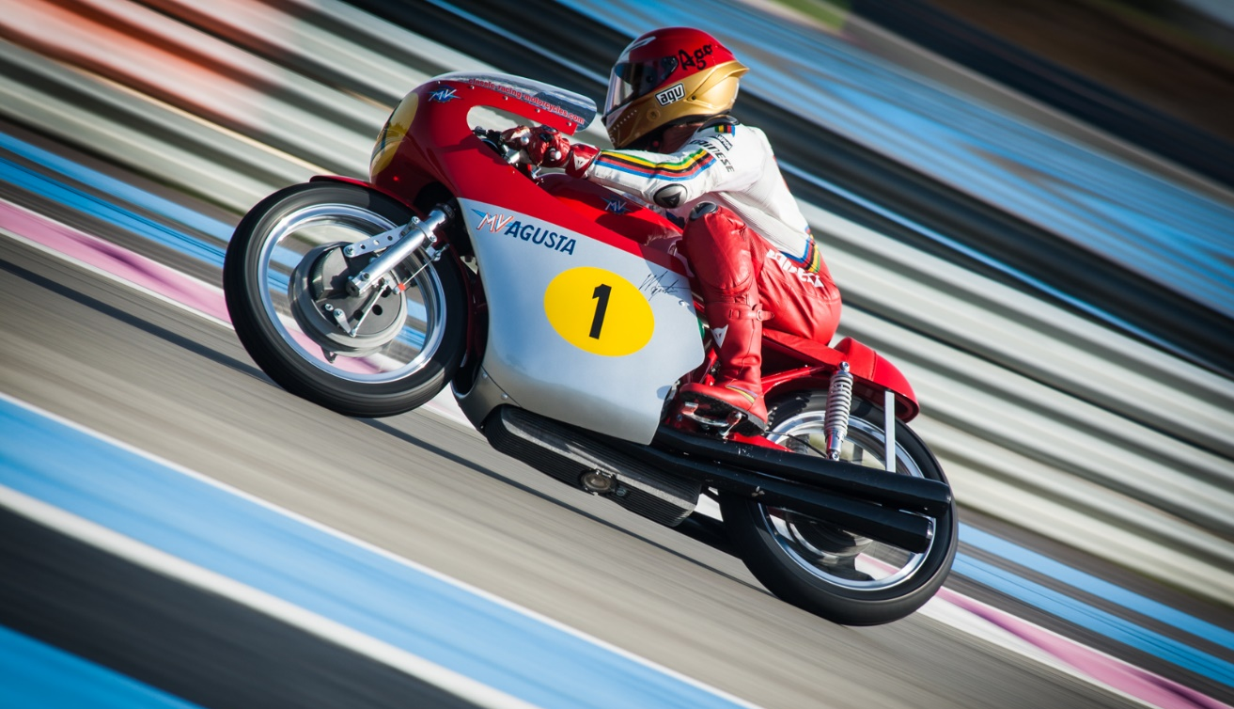
8 800 000 €
Caractéristiques

Slide 5
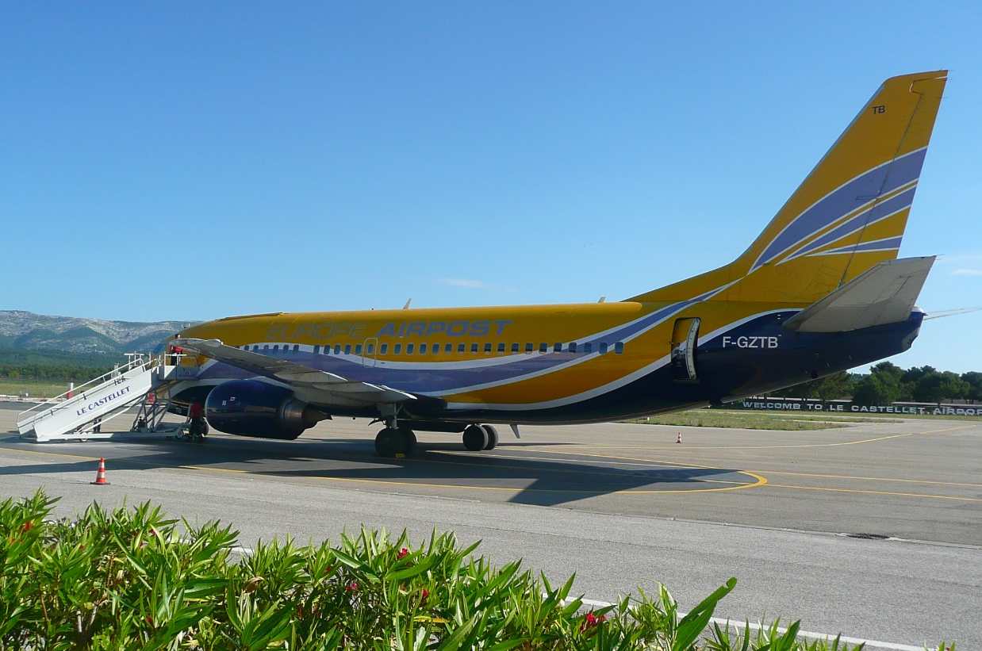
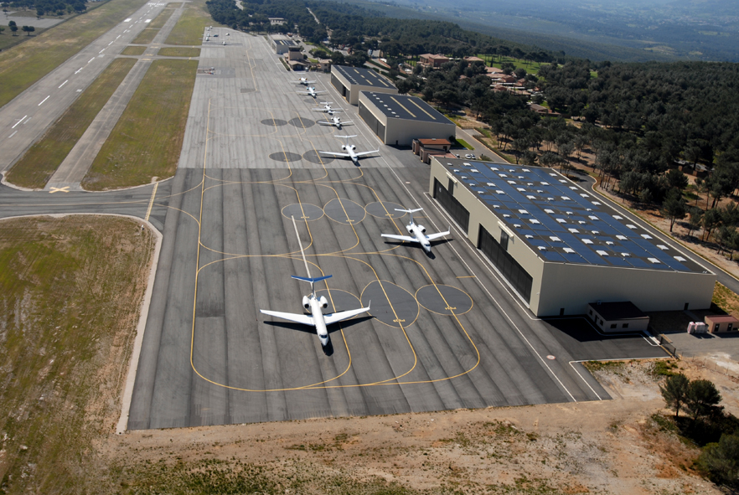
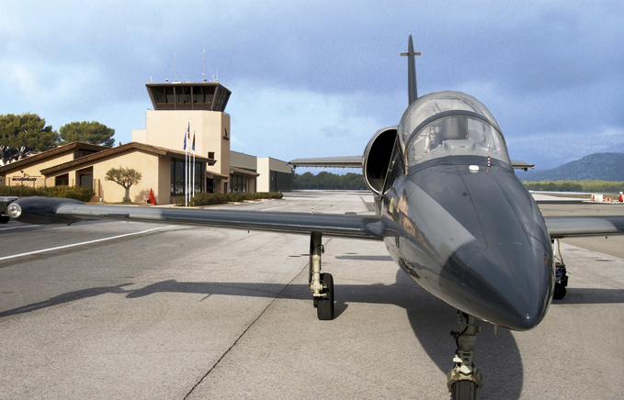
8 800 000 €
Caractéristiques
Piste principale 5,

Slide 6
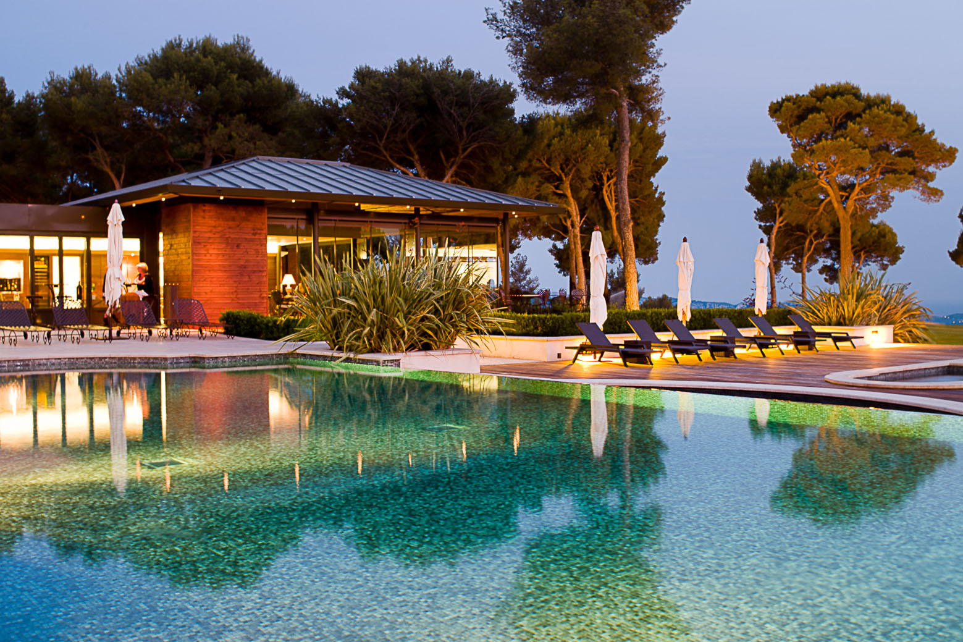
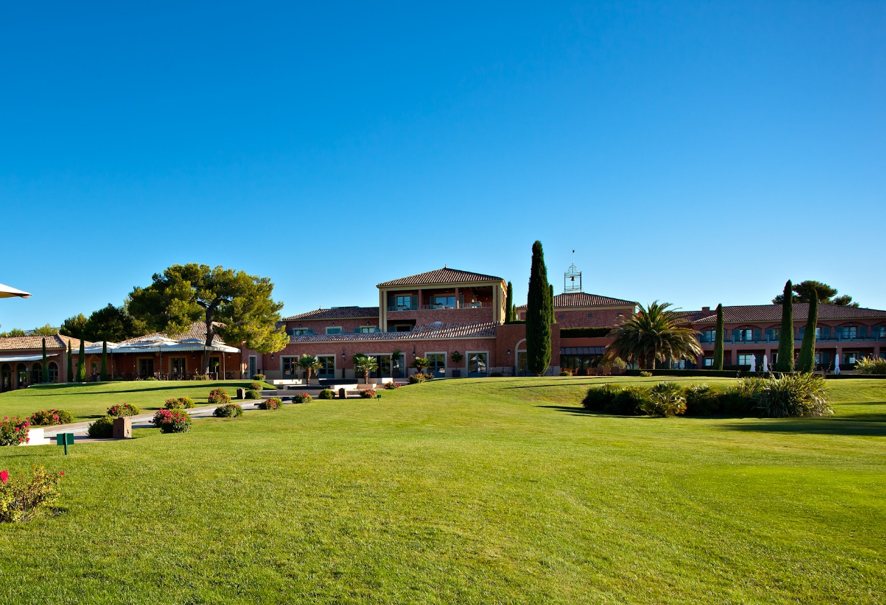
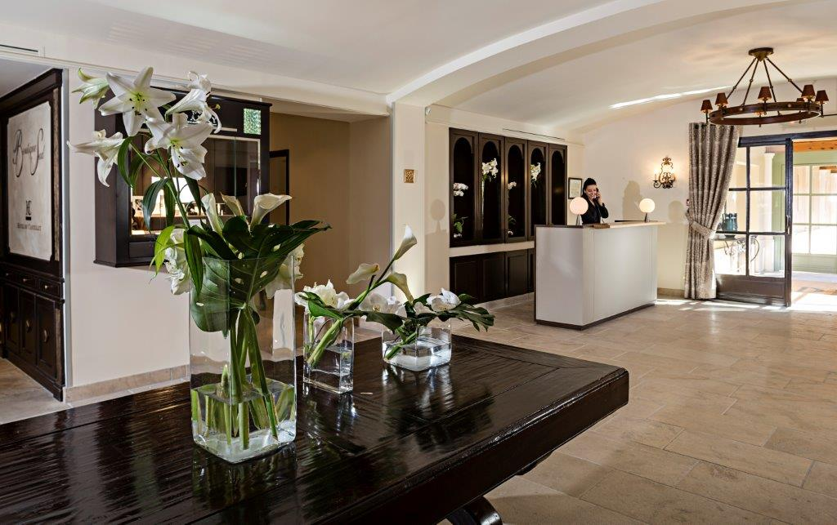
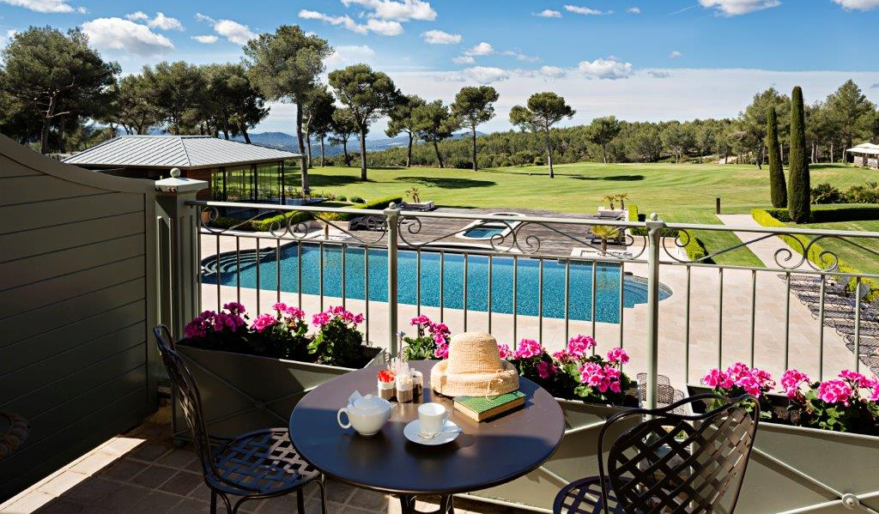

Slide 7
